Slide 1
ΚΕΦΑΛΑΙΟ 12 Συνολική ζήτηση II: Εφαρμογή του υποδείγματος IS-LM
ΜΑΚΡΟΟΙΚΟΝΟΜΙΚΗ - N. Gregory Mankiw

Slide 2
ΣΤΟ ΠΑΡΟΝ ΚΕΦΑΛΑΙΟ ΘΑ ΜΑΘΟΥΜΕ
Στο Κεφάλαιο 10 παρουσιάστηκε το υπόδειγμα της συνολικής ζήτησης και της συνολικής προσφοράς.
Στο Κεφάλαιο 11 αναπτύχθηκε το υπόδειγμα IS-LM, που αποτελεί τη βάση της καμπύλης συνολικής ζήτησης.

Slide 3
ΣΤΟ ΠΑΡΟΝ ΚΕΦΑΛΑΙΟ ΘΑ ΜΑΘΟΥΜΕ: ΜΕΡΟΣ 2
Πώς να χρησιμοποιούμε το υπόδειγμα IS-LM για να αναλύουμε τα αποτελέσματα των διαταραχών, της δημοσιονομικής πολιτικής και της νομισματικής πολιτικής.
Πώς να εξαγάγουμε την καμπύλη συνολικής ζήτησης από το υπόδειγμα IS-LM
Μερικές θεωρίες για τα αίτια της Μεγάλης Κρίσης

Slide 4
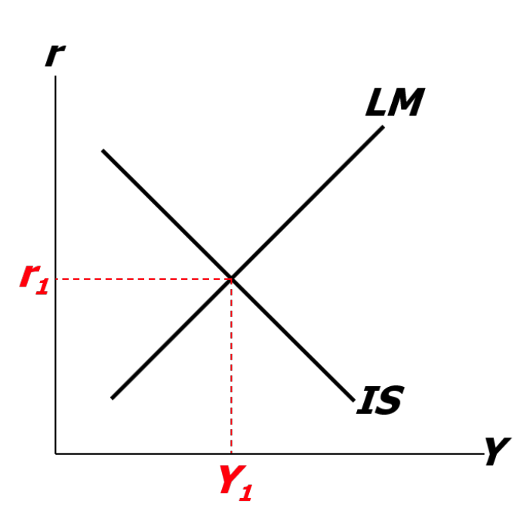
Ισορροπία στο υπόδειγμα IS-LM
Η καμπύλη IS αντιπροσωπεύει την ισορροπία στην αγορά αγαθών.
Y = C(Y − $\overline{T}$) + I(r) + $\overline{G}$
Η καμπύλη LM αντιπροσωπεύει την ισορροπία στην αγορά χρήματος
$\overline{M}/\overline{P}$= L(r, Y)
Η τομή των δύο καμπυλών καθορίζει τον μοναδικό συνδυασμό Y και r που αντιπροσωπεύει την ισορροπία ταυτόχρονα και στις δύο αγορές.

Slide 5
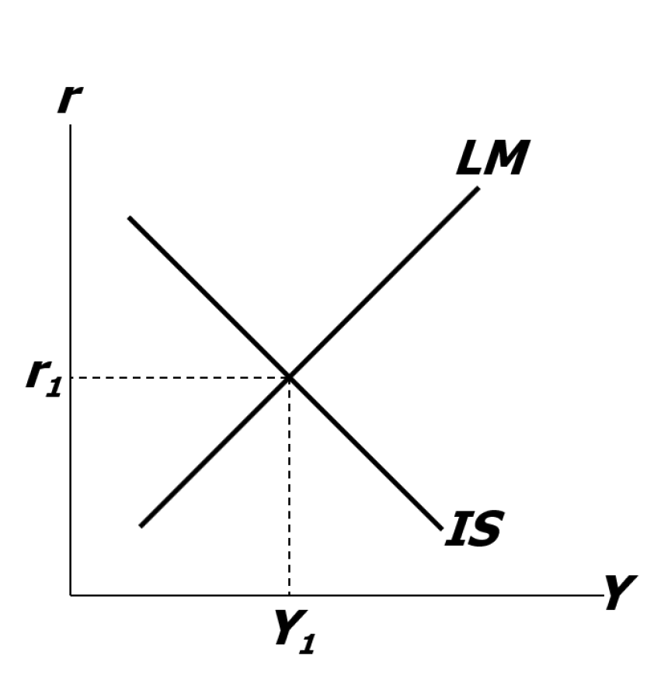
Ανάλυση της οικονομικής πολιτικής με το υπόδειγμα IS-LM
Y = C(Y − $\overline{T}$) + I(r) + $\overline{G}$
$\overline{M}/\overline{P}$= L(r, Y)
Μπορούμε να χρησιμοποιήσουμε το υπόδειγμα IS-LM για να αναλύσουμε τα αποτελέσματα της
δημοσιονομικής πολιτικής: G και/ή T
νομισματικής πολιτικής: M

Slide 6
Μια αύξηση των δημόσιων δαπανών

Slide 7
Μια μείωση των φόρων

Slide 8
Νομισματική πολιτική: Μια αύξηση του M

Slide 9
Αλληλεπίδραση νομισματικής και δημοσιονομικής πολιτικής
Υπόδειγμα:
Οι μεταβλητές της νομισματικής και δημοσιονομικής πολιτικής (M, G και T) είναι εξωγενείς.
Πραγματικός κόσμος:
Οι υπεύθυνοι για τη χάραξη της νομισματικής πολιτικής μπορεί να προσαρμόσουν το Μ αντιδρώντας σε μεταβολές της δημοσιονομικής πολιτικής ή αντίστροφα.
Οι αλληλεπιδράσεις αυτές μπορεί να μεταβάλουν την επίδραση της αρχικής μεταβολής της οικονομικής πολιτικής.

Slide 10
Η αντίδραση της Ομοσπονδιακής Τράπεζας στο ΔG > 0
Υποθέστε ότι το Κογκρέσο αυξάνει το G.
Πιθανές αντιδράσεις της Ομοσπονδιακής Τράπεζας:
1. Κρατά το Μ σταθερό
2. Κρατά το r σταθερό
3. Κρατά το Y σταθερό
Σε κάθε περίπτωση, τα αποτελέσματα του ΔG είναι διαφορετικά …

Slide 11
Αντίδραση 1: Κρατά το Μ σταθερό
Η Ομοσπονδιακή Τράπεζα κρατά την προσφορά χρήματος, Μ, σταθερή

Slide 12
Αντίδραση 2: Κρατά το r σταθερό
Η Ομοσπονδιακή Τράπεζα κρατά το επιτόκιο σταθερό

Slide 13
Αντίδραση 3: Κρατά το Y σταθερό
Η Ομοσπονδιακή Τράπεζα διατηρεί σταθερό το εισόδημα

Slide 14
Διαταραχές του υποδείγματος IS-LM, Μέρος 1
Διαταραχές του IS: οι εξωγενείς μεταβολές της ζήτησης για αγαθά και υπηρεσίες.
Παραδείγματα:
Μεγάλη άνοδος του χρηματιστηρίου ή χρηματιστηριακή κρίση
→ μεταβολή στον πλούτο των νοικοκυριών
→ ΔC
Μεταβολή της εμπιστοσύνης ή των προσδοκιών των επιχειρήσεων ή των καταναλωτών
→ ΔI και/ή ΔC

Slide 15
Διαταραχές του υποδείγματος IS-LM, Μέρος 2
Διαταραχές του LM: οι εξωγενείς μεταβολές της ζήτησης χρήματος.
Παραδείγματα:
Εκτεταμένες απάτες με τις πιστωτικές κάρτες προκάλεσαν την αύξηση της ζήτησης χρήματος.
Η αύξηση των ΑΤΜ ή η μεγαλύτερη χρήση του Διαδικτύου μείωσαν τη ζήτηση χρήματος.

Slide 16
ΤΩΡΑ ΠΡΟΣΠΑΘΗΣΤΕ Αναλύστε τις διαταραχές με το υπόδειγμα IS-LM
Χρησιμοποιήστε το υπόδειγμα IS-LM για να αναλύσετε τα αποτελέσματα
μιας μεγάλης πτώσης των τιμών στην αγορά κατοικιών που μειώνει τον πλούτο των καταναλωτών
οι καταναλωτές χρησιμοποιούν μετρητά στις συναλλαγές τους συχνότερα ως αντίδραση σε μια αύξηση των περιστατικών κλοπής ταυτότητας
Για κάθε διαταραχή,
χρησιμοποιήστε το διάγραμμα IS-LM για να προσδιορίσετε τις επιδράσεις στο Y και στο r.
ανακαλύψτε τι συμβαίνει στην κατανάλωση, C, στην επένδυση, I, και στο ποσοστό ανεργίας.

Slide 17
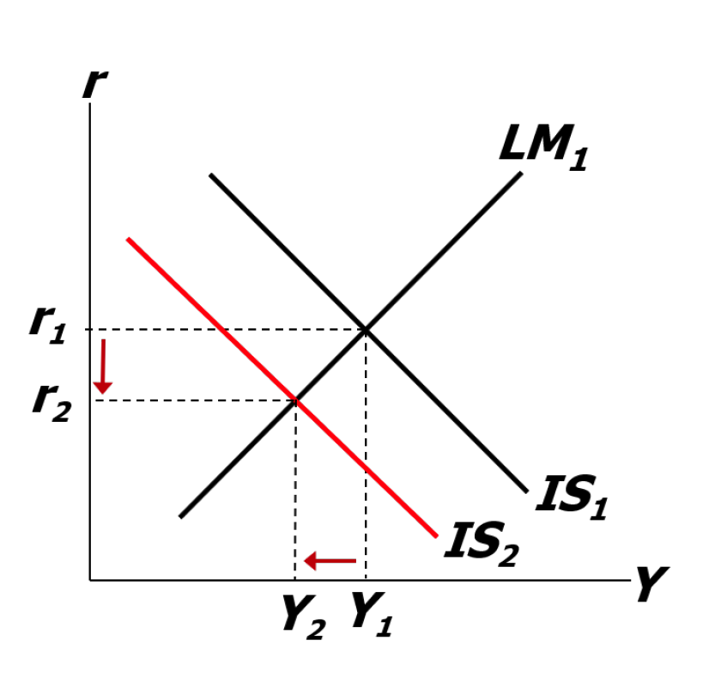
ΤΩΡΑ ΠΡΟΣΠΑΘΗΣΤΕ Αναλύστε τις διαταραχές με το υπόδειγμα IS-LM, Μέρος 1
H IS μετατοπίζεται προς τα αριστερά, προκαλώντας τη μείωση του r και του Y.
Το C μειώνεται λόγω του χαμηλότερου πλούτου και του χαμηλότερου εισοδήματος.
To I αυξάνεται εξαιτίας του χαμηλότερου r
Το u αυξάνεται, επειδή το Y είναι χαμηλότερο (Νόμος του Okun)

Slide 18
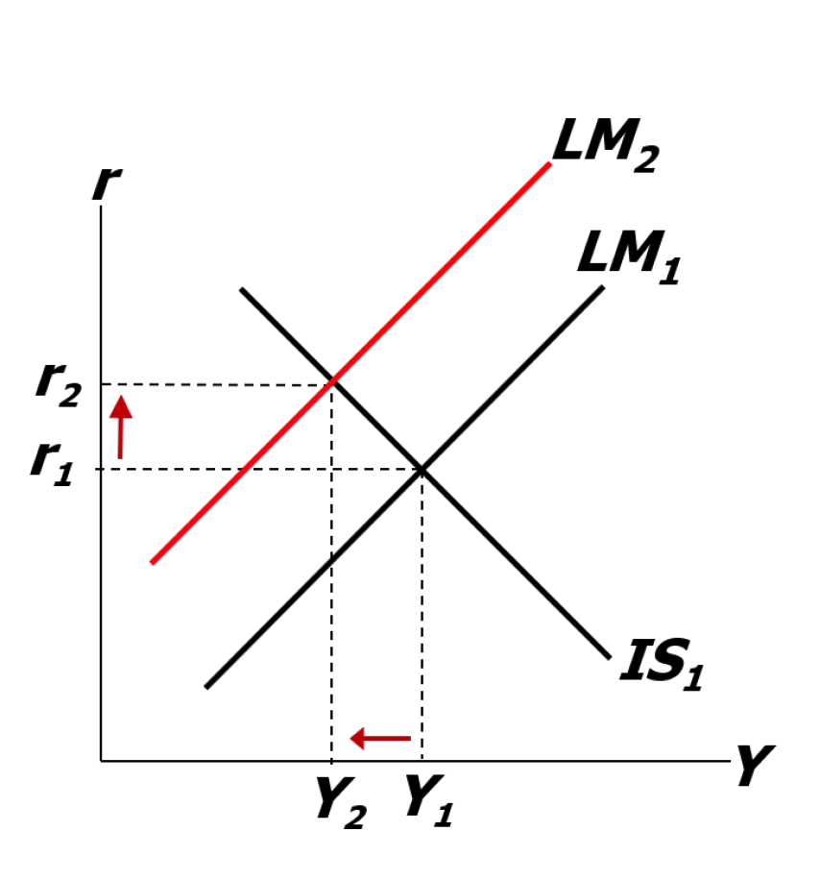
ΤΩΡΑ ΠΡΟΣΠΑΘΗΣΤΕ Αναλύστε τις διαταραχές με το υπόδειγμα IS-LM, Μέρος 2
H LM μετατοπίζεται προς τα αριστερά, προκαλώντας την άνοδο του r και την πτώση του Y.
Το C μειώνεται λόγω του χαμηλότερου εισοδήματος.
To I μειώνεται εξαιτίας του υψηλότερου r
Το u αυξάνεται, επειδή το Y είναι χαμηλότερο (Νόμος του Okun)

Slide 19
ΜΕΛΕΤΗ ΠΕΡΙΠΤΩΣΗΣ: Η οικονομική ύφεση στις ΗΠΑ το 2001, Mέρος 1
Στη διάρκεια του 2001:
Χάθηκαν 2,1 θέσεις εργασίας και το ποσοστό ανεργίας αυξήθηκε από 3,9% σε 5,8%.
Ο ρυθμός αύξησης του ΑΕΠ επιβραδύνθηκε σε 0,8% (σε σύγκριση με τον μέσο ετήσιο ρυθμό αύξησης του ΑΕΠ της περιόδου 1994-2000 που ήταν 3,9%).

Slide 20
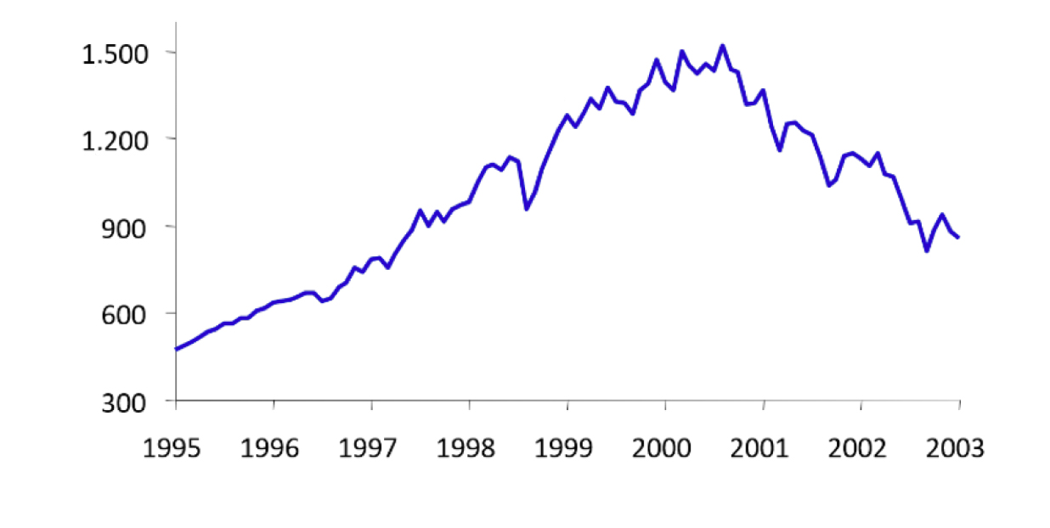
ΜΕΛΕΤΗ ΠΕΡΙΠΤΩΣΗΣ: Η οικονομική ύφεση στις ΗΠΑ το 2001, Mέρος 2
Αίτια: 1) Πτώση αξιών στο χρηματιστήριο → ↓ C
Δείκτης
Standard & Poor
500
Δείκτης (1942=100)

Slide 21
ΜΕΛΕΤΗ ΠΕΡΙΠΤΩΣΗΣ: Η οικονομική ύφεση στις ΗΠΑ το 2001, Μέρος 3
Αίτια: 2) Η 11η Σεπτεμβρίου
αυξημένη αβεβαιότητα
κάμψη της καταναλωτικής και επιχειρηματικής εμπιστοσύνης
αποτέλεσμα: μείωση δαπάνης, μετατόπιση της καμπύλης IS προς τα αριστερά
Αίτια: 3) Λογιστικά σκάνδαλα σε εταιρείες
Enron, WorldCom, κ.λπ.
πτώση τιμών μετοχών, αποθάρρυνση επενδύσεων

Slide 22
ΜΕΛΕΤΗ ΠΕΡΙΠΤΩΣΗΣ: Η οικονομική ύφεση στις ΗΠΑ το 2001, Μέρος 4
Αντίδραση δημοσιονομικής πολιτικής: μετατόπιση της καμπύλης IS προς τα δεξιά
μειώσεις φόρων το 2001 και το 2003
αυξήσεις δαπανών
διάσωση αεροπορικών εταιρειών
aνοικοδόμηση της Νέας Υόρκης
Πόλεμος στο Αφγανιστάν

Slide 23
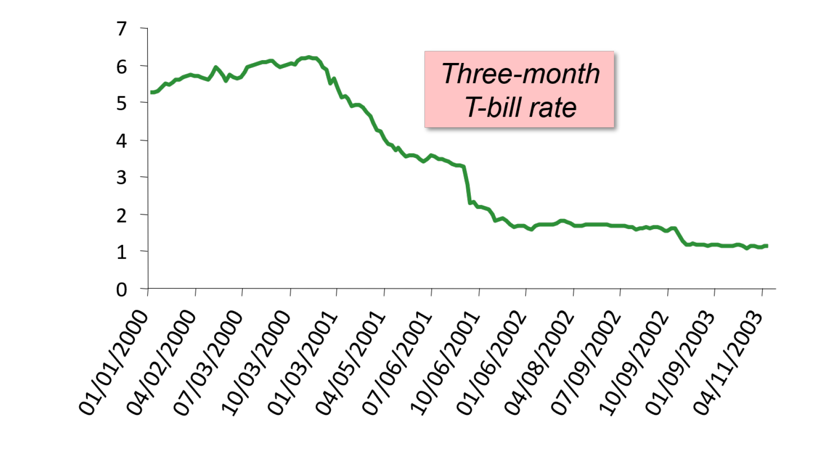
ΜΕΛΕΤΗ ΠΕΡΙΠΤΩΣΗΣ: Η οικονομική ύφεση στις ΗΠΑ το 2001, Μέρος 5
Τρίμηνα ομόλογα του Δημοσίου
Αντίδραση νομισματικής πολιτικής: μετατόπιση της καμπύλης LM προς τα δεξιά

Slide 24
Ποιο είναι το μέσο πολιτικής της Ομοσπονδιακής Τράπεζας; Μέρος 1
Τα μέσα μαζικής ενημέρωσης αναφέρουν συνήθως τις μεταβολές πολιτικής της Ομοσπονδιακής Τράπεζας ως μεταβολές επιτοκίου, ως εάν να ασκεί η Ομοσπονδιακή Τράπεζα άμεσο έλεγχο στα επιτόκια της αγοράς.
Στην πραγματικότητα, η Ομοσπονδιακή Τράπεζα θέτει ως στόχο της το επιτόκιο ομοσπονδιακών κεφαλαίων – το επιτόκιο διατραπεζικού δανεισμού για δάνεια διάρκειας μίας ημέρας.
Η Ομοσπονδιακή Τράπεζα μεταβάλλει την προσφορά χρήματος και μετατοπίζει την καμπύλη LM για να επιτύχει τον στόχο της.
Τα άλλα βραχυπρόθεσμα επιτόκια κινούνται παράλληλα με το επιτόκιο ομοσπονδιακών κεφαλαίων.

Slide 25
Ποιο είναι το μέσο πολιτικής της Ομοσπονδιακής Τράπεζας; Μέρος 2
Γιατί η Ομοσπονδιακή Τράπεζα θέτει ως στόχο τα επιτόκια και όχι την προσφορά χρήματος;
Είναι ευκολότερο να μετρηθούν σε σύγκριση με την προσφορά χρήματος.
Η Ομοσπονδιακή Τράπεζα μπορεί να πιστεύει ότι οι διαταραχές της καμπύλης LM είναι πιο διαδεδομένες από τις διαταραχές της καμπύλης IS. Αν αυτό ισχύει, η στοχοθέτηση του επιτοκίου σταθεροποιεί το εισόδημα καλύτερα από ό,τι η στοχοθέτηση της προσφοράς χρήματος.

Slide 26
IS-LM και συνολική ζήτηση
Έως τώρα χρησιμοποιήσαμε το υπόδειγμα IS-LM για να αναλύσουμε τη βραχυχρόνια περίοδο, όταν το επίπεδο των τιμών υποτίθεται ότι είναι σταθερό.
Ωστόσο, μια μεταβολή του P θα μετατοπίσει την καμπύλη LM και επομένως θα επηρεάσει το Y.
Η καμπύλη συνολικής ζήτησης (την οποία παρουσιάσαμε στο Κεφάλαιο 10) αποτυπώνει αυτή τη σχέση μεταξύ P και Y.

Slide 27
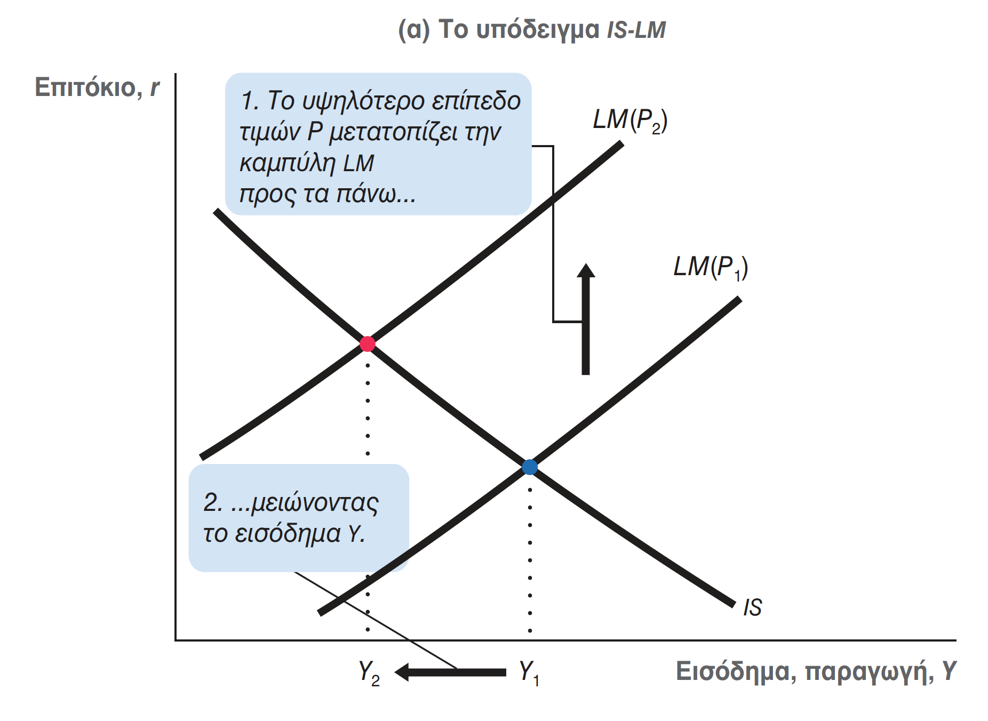
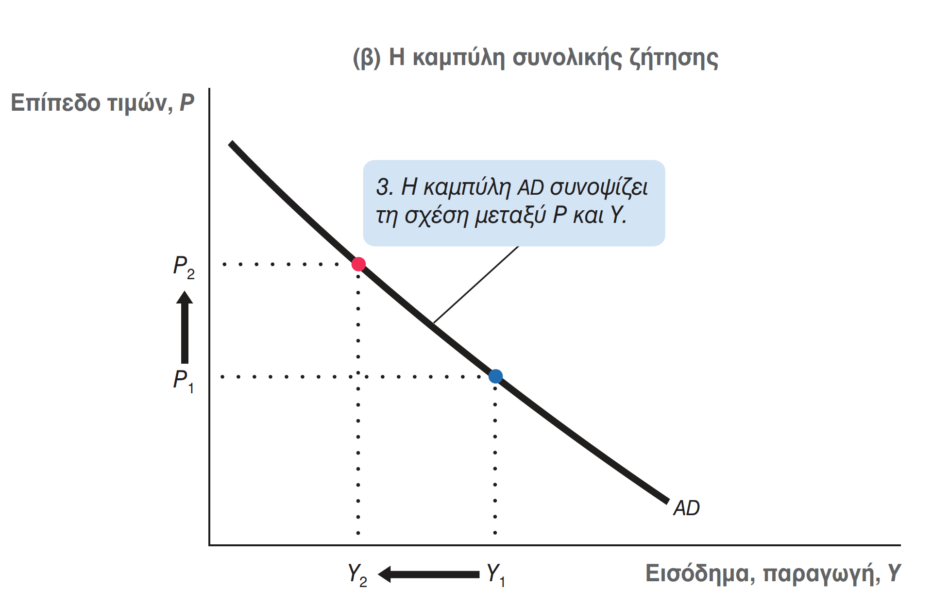
Πώς συνάγεται η καμπύλη AD

Slide 28
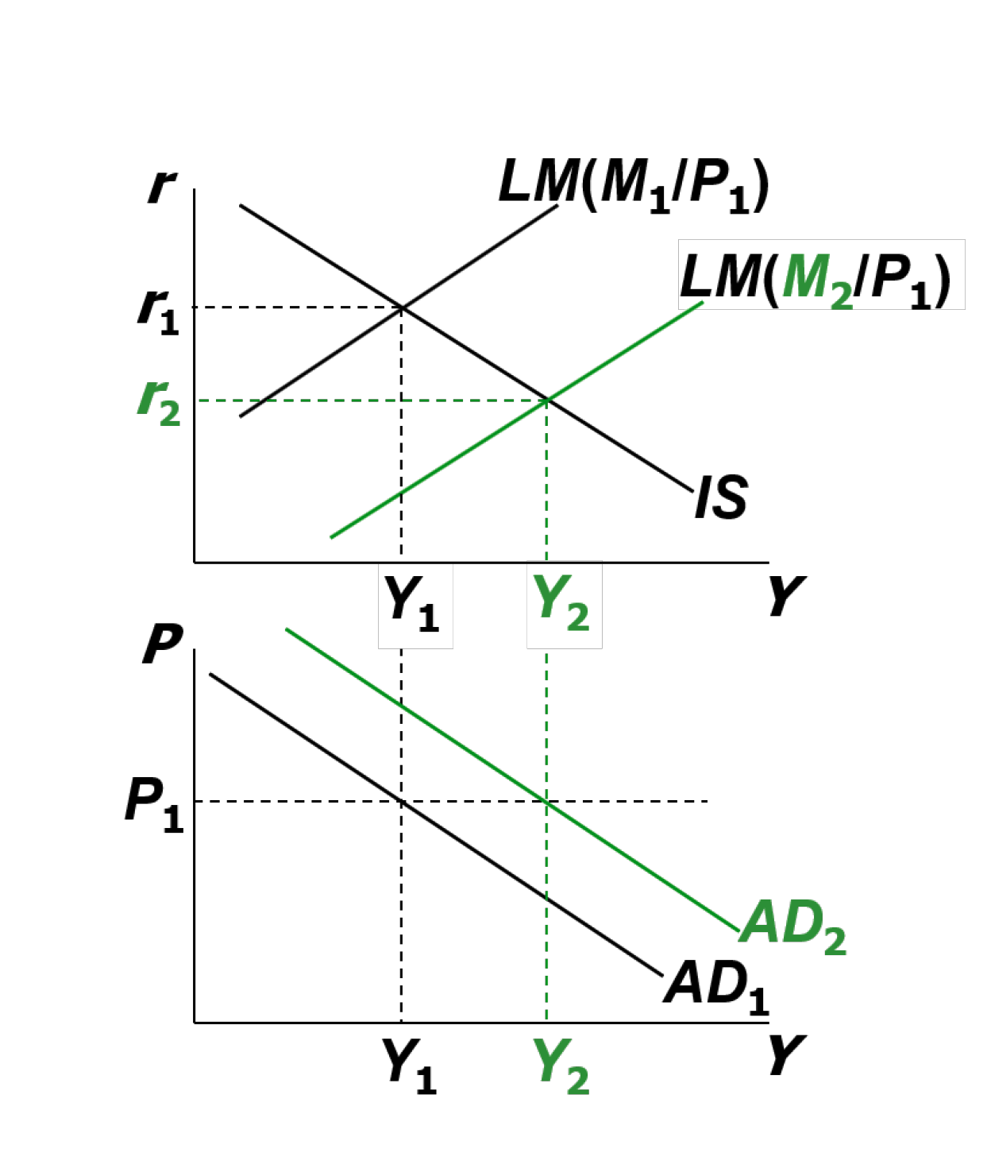
Νομισματική πολιτική και η καμπύλη AD
Η Ομοσπονδιακή Τράπεζα μπορεί να αυξήσει τη συνολική ζήτηση:
↑ M → LM μετατοπίζεται προς τα δεξιά
→ ↓ r
→ ↑ I
→ ↑ Y σε κάθε τιμή του P

Slide 29
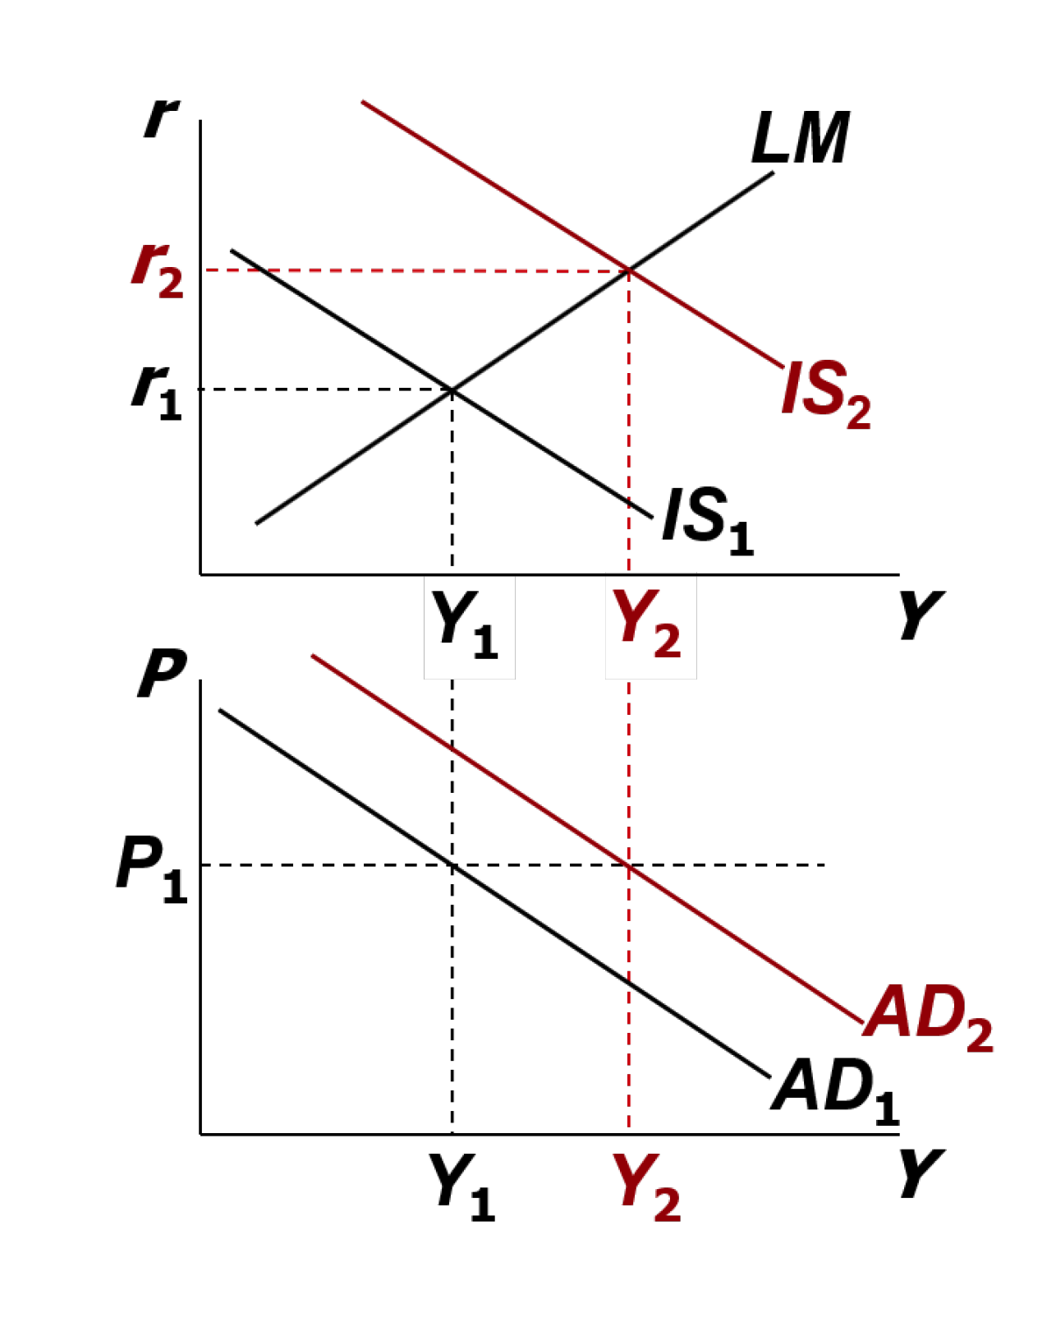
Δημοσιονομική πολιτική και η καμπύλη AD
Η επεκτατική δημοσιονομική πολιτική (↑ G και/ή ↓ T) αυξάνει τη συνολική ζήτηση:
↑ M → LM μετατοπίζεται προς τα δεξιά
↓ T → ↑ C
→ IS μετατοπίζεται προς τα δεξιά
→ ↑ Y σε κάθε τιμή του P

Slide 30
IS-LM και AD-AS στη βραχυχρόνια και στη μακροχρόνια περίοδο
Υπενθυμίζουμε από το Κεφάλαιο 10: Η δύναμη που κινεί την οικονομία από τη βραχυχρόνια στη μακροχρόνια περίοδο είναι η βαθμιαία προσαρμογή των τιμών.
Στη βραχυχρόνια ισορροπία, αν… | … τότε, με την πάροδο του χρόνου, το επίπεδο τιμών θα
$$Υ>\overline{Υ}$$ | αυξηθεί
$$Υ<\overline{Υ}$$ | μειωθεί
$$Υ=\overline{Υ}$$ | παραμείνει αμετάβλητο

Slide 31
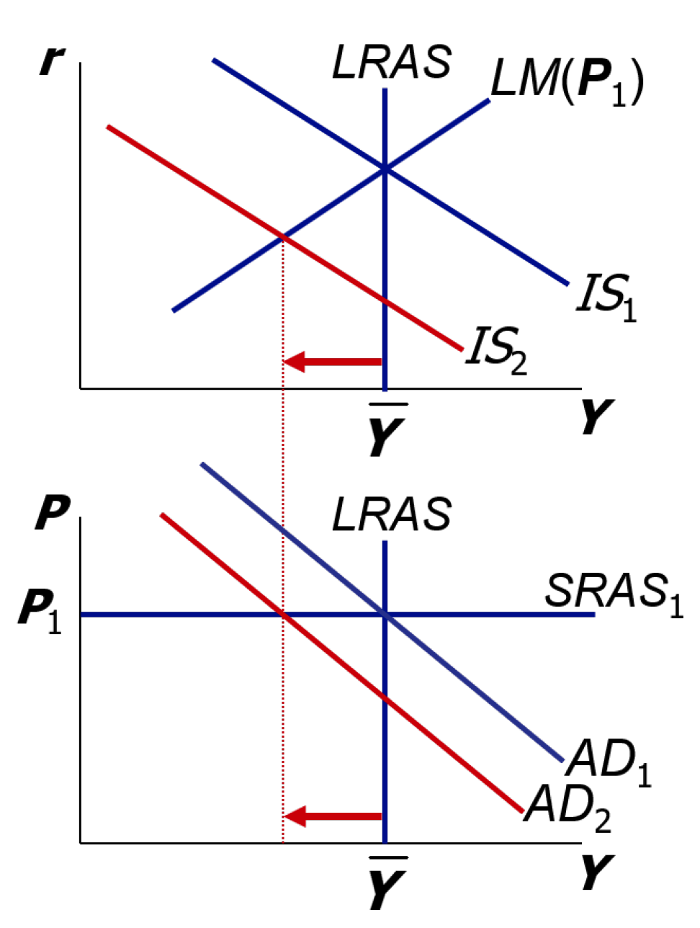
Βραχυχρόνια και μακροχρόνια αποτελέσματα μιας διαταραχής της IS, Μέρος 1
Μια αρνητική διαταραχή της IS μετατοπίζει την IS και την AD προς τα αριστερά, προκαλώντας τη μείωση του Y.

Slide 32
Βραχυχρόνια και μακροχρόνια αποτελέσματα μιας διαταραχής της IS, Μέρος 2
Στη νέα βραχυχρόνια ισορροπία, Y <$\overline{Υ}$

Slide 33
Βραχυχρόνια και μακροχρόνια αποτελέσματα μιας διαταραχής της IS, Μέρος 3
Στη νέα βραχυχρόνια ισορροπία, Y <$\overline{Υ}$
Με την πάροδο του χρόνου, το P βαθμιαία μειώνεται, προκαλώντας:
τη μετατόπιση της SRAS προς τα κάτω
την άνοδο του M/P, που έχει ως συνέπεια τη μετατόπιση της LM προς τα κάτω

Slide 34
Βραχυχρόνια και μακροχρόνια αποτελέσματα μιας διαταραχής της IS, Μέρος 4
Με την πάροδο του χρόνου, το P βαθμιαία μειώνεται, προκαλώντας:
τη μετατόπιση της SRAS προς τα κάτω
την άνοδο του M/P, που έχει ως συνέπεια τη μετατόπιση της LM προς τα κάτω

Slide 35
Βραχυχρόνια και μακροχρόνια αποτελέσματα μιας διαταραχής της IS, Μέρος 5
Η διαδικασία αυτή συνεχίζεται έως ότου να φτάσει η οικονομία σε μια μακροχρόνια ισορροπία με
$$Υ=\overline{Υ}$$

Slide 36
ΤΩΡΑ ΠΡΟΣΠΑΘΗΣΤΕ Αναλύστε τα βραχυχρόνια και μακροχρόνια αποτελέσματα μιας μεταβολής της προσφοράς χρήματος, ΔΜ
α. Σχεδιάστε τα διαγράμματα IS-LM και AD-AS, όπως δείχνουμε εδώ.
β. Υποθέστε ότι η Ομοσπονδιακή Τράπεζα αυξάνει την προσφορά χρήματος, M. Δείξτε τα βραχυπρόθεσμα αποτελέσματα στα διαγράμματά σας.
γ. Δείξτε τι θα συμβεί στη μετάβαση από τη βραχυχρόνια στη μακροχρόνια περίοδο.
δ. Πώς συγκρίνονται οι νέες μακροχρόνιες τιμές ισορροπίας των ενδογενών μεταβλητών με τις αρχικές τιμές τους;

Slide 37
ΤΩΡΑ ΠΡΟΣΠΑΘΗΣΤΕ Αναλύστε τα βραχυχρόνια και μακροχρόνια αποτελέσματα μιας μεταβολής της προσφοράς χρήματος, ΔΜ, απάντηση, Μέρος 1
Οι καμπύλες LM και AD μετατοπίζονται προς τα δεξιά.
Το r μειώνεται και το Y αυξάνεται πάνω από το $\overline{Y}$

Slide 38
ΤΩΡΑ ΠΡΟΣΠΑΘΗΣΤΕ Αναλύστε τα βραχυχρόνια και μακροχρόνια αποτελέσματα μιας μεταβολής της προσφοράς χρήματος, ΔΜ, απάντηση, Mέρος 2
Με την πάροδο του χρόνου,
το P αυξάνεται
η SRAS μετατοπίζεται προς τα πάνω
η LM μετατοπίζεται προς τα αριστερά
Νέα μακροχρόνια ισορροπία
το P είναι υψηλότερο
όλες οι πραγματικές μεταβλητές επανέρχονται στις αρχικές τιμές τους
Το χρήμα είναι ουδέτερο στη μακροχρόνια περίοδο.

Slide 39
Η Μεγάλη Κρίση
Ποσοστό ανεργίας
(δεξιά κλίμακα)
Δισ. δολάρια του 1958
Ποσοστό του εργατικού δυναμικού
Πραγματικό GNP (αριστερή κλίμακα)

Slide 40
Η ΥΠΟΘΕΣΗ ΤΗΣ ΔΑΠΑΝΗΣ: Διαταραχές της καμπύλης IS
Ισχυρίζεται ότι η Κρίση οφειλόταν, σε μεγάλο βαθμό, σε μια εξωγενή μείωση της ζήτησης για αγαθά και υπηρεσίες – δηλαδή, σε μια μετατόπιση της καμπύλης IS προς τα αριστερά.
Εμπειρία:
Η παραγωγή και τα επιτόκια μειώθηκαν, που είναι η μεταβολή την οποία θα προκαλούσε η μετατόπιση της καμπύλης IS προς τα αριστερά.

Slide 41
Η ΥΠΟΘΕΣΗ ΤΗΣ ΔΑΠΑΝΗΣ: Λόγοι μιας μετατόπισης της καμπύλης IS
Η μεγάλη πτώση των αξιών στο Χρηματιστήριο μείωσε την κατανάλωση
Οκτώβριος 1929 – Δεκέμβριος 1929: Ο S&P 500 έπεσε κατά 17%
Οκτώβριος 1929 – Δεκέμβριος 1933: Ο S&P 500 έπεσε κατά 71%
Μείωση των επενδύσεων
Διόρθωση με την εκρηκτική άνοδο των οικοδομικών εργασιών τη δεκαετία του 1920.
Εκτεταμένες χρεοκοπίες τραπεζών που κατέστησαν δυσχερέστερη τη χρηματοδότηση επενδύσεων
Περιοριστική δημοσιονομική πολιτική
Οι υπεύθυνοι για τη χάραξη της οικονομικής πολιτικής αύξησαν τους φορολογικούς συντελεστές και μείωσαν τις δημόσιες δαπάνες για να αντιμετωπίσουν τα αυξανόμενα δημοσιονομικά ελλείμματα.

Slide 42
Η ΥΠΟΘΕΣΗ ΤΟΥ ΧΡΗΜΑΤΟΣ: Μια διαταραχή της καμπύλης LM
Ισχυρίζεται ότι η Κρίση οφειλόταν, σε μεγάλο βαθμό, στην τεράστια μείωση της προσφοράς χρήματος.
Εμπειρία: το M1 έπεσε κατά 25% στη διάρκεια της περιόδου 1929-1933.
Αλλά, με τη υπόθεση αυτή ανακύπτουν δύο προβλήματα:
Το P έπεσε ακόμη περισσότερο, και έτσι το M/P στην πραγματικότητα αυξήθηκε λίγο στην περίοδο 1929-1931.
Το ονομαστικό επιτόκιο μειώθηκε, που είναι το αντίθετο αποτέλεσμα από εκείνο το οποίο θα προκαλούσε μια μετατόπιση της καμπύλης LM προς τα αριστερά.

Slide 43
Η ΥΠΟΘΕΣΗ ΤΟΥ ΧΡΗΜΑΤΟΣ ΚΑΙ ΠΑΛΙ: Τα αποτελέσματα της πτώσης των τιμών, Μέρος 1
Ισχυρίζεται ότι η σοβαρότητα της Μεγάλης Κρίσης οφειλόταν στον τεράστιο αποπληθωρισμό:
Το P μειώθηκε κατά 25% στη διάρκεια της περιόδου 1929-1933
Ο αποπληθωρισμός αυτός προκλήθηκε πιθανότατα από τη μεγάλη μείωση του M, και άρα ίσως το χρήμα να έπαιξε τελικά σημαντικό ρόλο.
Με ποιους τρόπους ο αποπληθωρισμός επηρεάζει την οικονομία;

Slide 44
Η ΥΠΟΘΕΣΗ ΤΟΥ ΧΡΗΜΑΤΟΣ ΚΑΙ ΠΑΛΙ: Τα αποτελέσματα της πτώσης των τιμών, Μέρος 2
Τα σταθεροποιητικά αποτελέσματα του αποπληθωρισμού:
↓ P → ↑ (M/P) → η LM μετατοπίζεται προς τα δεξιά → ↑ Y
Αποτέλεσμα Pigou:
↓ P → ↑ (M/P)
→ πλούτος του καταναλωτή ↑
→ ↑ C
→ IS μετατοπίζεται προς τα δεξιά
→ ↑ Y

Slide 45
Η ΥΠΟΘΕΣΗ ΤΟΥ ΧΡΗΜΑΤΟΣ ΚΑΙ ΠΑΛΙ: Τα αποτελέσματα της πτώσης των τιμών, Μέρος 3
Τα αποσταθεροποιητικά αποτελέσματα του αναμενόμενου αποπληθωρισμού:
↓ Επ
→ r ↑ για κάθε τιμή του i
→ I επειδή I = I(r)
→ προγραμματισμένη δαπάνη και συνολική ζήτηση ↓
→ εισόδημα και παραγωγή ↓

Slide 46
Η ΥΠΟΘΕΣΗ ΤΟΥ ΧΡΗΜΑΤΟΣ ΚΑΙ ΠΑΛΙ: Τα αποτελέσματα της πτώσης των τιμών, Μέρος 4
Τα αποσταθεροποιητικά αποτελέσματα του αναμενόμενου αποπληθωρισμού:
Θεωρία αποπληθωρισμού χρέους
↓ P (εάν είναι μη αναμενόμενη)
→ μεταβίβαση αγοραστικής δύναμης από τους δανειολήπτες στους δανειστές
→ οι δανειολήπτες δαπανούν λιγότερο, οι δανειστές δαπανούν περισσότερο
→ αν η ροπή προς τη δαπάνη των δανειοληπτών είναι μεγαλύτερη από εκείνη των δανειστών, τότε η συνολική δαπάνη θα μειωθεί, η καμπύλη IS θα μετατοπιστεί προς τα αριστερά και το Y θα μειωθεί.

Slide 47
Γιατί είναι απίθανη μια νέα Μεγάλη Κρίση
Οι υπεύθυνοι για τη χάραξη της οικονομικής πολιτικής (ή οι σύμβουλοί τους) γνωρίζουν σήμερα περισσότερα για τη μακροοικονομική:
Η Ομοσπονδιακή Τράπεζα γνωρίζει σήμερα ότι δεν πρέπει να επιτρέψει την υπερβολική μείωση του M, ιδίως στη φάση της συστολής της οικονομίας.
Οι υπεύθυνοι για τη χάραξη της δημοσιονομικής πολιτικής ξέρουν σήμερα ότι δεν πρέπει να αυξήσουν τους φόρους ή να μειώσουν τις δημόσιες δαπάνες στη φάση της συστολής της οικονομίας.
Η εγγύηση των καταθέσεων από την Ομοσπονδιακή Τράπεζα καθιστά εξαιρετικά απίθανες τις εκτεταμένες χρεοκοπίες τραπεζών.
Οι αυτόματοι σταθεροποιητές καθιστούν επεκτατική τη δημοσιονομική πολιτική στη διάρκεια μιας οικονομικής κάμψης.

Slide 48
ΜΕΛΕΤΗ ΠΕΡΙΠΤΩΣΗΣ: Η χρηματοπιστωτική κρίση και η ύφεση του 2008-2009
2009: Το πραγματικό ΑΕΠ μειώθηκε, το ποσοστό u πλησίασε το 10%
Σημαντικοί παράγοντες της κρίσης:
η πολιτική επιτοκίων της Ομοσπονδιακής Τράπεζας στις αρχές του 2000
η κρίση επισφαλών ενυπόθηκων δανείων
το σκάσιμο της φούσκας των τιμών των κατοικιών, και η επακόλουθη άνοδος του ποσοστού κατασχέσεων
η πτώση των τιμών των μετοχών
η χρεοκοπία χρηματοπιστωτικών ιδρυμάτων
η κάμψη της καταναλωτικής εμπιστοσύνης, η μείωση της δαπάνης για διαρκή καταναλωτικά και επενδυτικά αγαθά

Slide 49
Επιτόκια και τιμές κατοικιών
Επιτόκιο ομοσπονδιακών κεφαλαίων
Επιτόκιο 30ετών ενυπόθηκων δανείων
Case-Shiller 20 - Σύνθετος δείκτης τιμών κατοικιών
Επιτόκιο (%)
Δείκτης τιμών κατοικιών

Slide 50
Μεταβολή του δείκτη τιμών κατοικιών και ποσοστό νέων κατασχέσεων στις ΗΠΑ, 1999-2009
Δείκτης τιμών κατοικιών
Νέες κατασχέσεις
Ποσοστιαία μεταβολή τιμών κατοικιών (προηγούμενα 4 τρίμηνα)
Έναρξη νέων κατασχέσεων (% του συνόλου ενυπόθηκων δανείων)

Slide 51
Μεταβολή τιμών κατοικιών και νέες κατασχέσεις, 2006: 3ο τρίμηνο έως 2009: 1ο τρίμηνο
Νεβάδα
Φλόριντα
Ιλινόις
Μίσιγκαν
Οχάιο
Καλιφόρνια
Τζόρτζια
Αριζόνα
Νέες κατασχέσεις
Ποσοστό του συνόλου ενυπόθηκων δανείων
Κολοράντο
Ροντ Άιλαντ
Τέξας
Νιού Τζέρσι
Νότια Ντακότα
Χαβάη
Γουισκόμσιν
Όρεγκον
Γουαιόμινγκ
Αλάσκα
Μεταβολή δείκτη των τιμών κατοικιών

Slide 52
Χρεοκοπίες τραπεζών στις ΗΠΑ ανά έτος, 2000-2011
Αριθμός χρεοκοπιών τραπεζών

Slide 53
Κύριοι χρηματιστηριακοί δείκτες στις ΗΠΑ (μεταβολή % έναντι των προηγούμενων 52 εβδομάδων)
DJIA
S&P 500
NASDAQ

Slide 54
Ψυχολογία καταναλωτών και αύξηση των διαρκών καταναλωτικών αγαθών και της επενδυτικής δαπάνης
Ποσοστιαία (%) μεταβολή
των προηγούμενων 4 τριμήνων
Δείκτης ψυχολογίας καταναλωτών (1966=100)
Διαρκή αγαθά
Επενδυτικά αγαθά
Δείκτης ψυχολογίας καταναλωτών

Slide 55
Αύξηση του πραγματικού ΑΕΠ και ανεργία
Ρυθμός αύξησης του πραγματικού ΑΕΠ (αριστερή κλίμακα)
Ποσοστό ανεργίας (δεξιά κλίμακα)
Ποσοστιαία (%) μεταβολή των 4 προηγούμενων τριμήνων
Ποσοστιαία (%) μεταβολή στο εργατικό δυναμικό

Slide 56
ΠΕΡΙΛΗΨΗ ΚΕΦΑΛΑΙΟΥ, ΜΕΡΟΣ 1
Το υπόδειγμα IS-LM
μια θεωρία της συνολικής ζήτησης
εξωγενή: M, G, T,
P εξωγενές στη βραχυχρόνια περίοδο, Y στη μακροχρόνια
ενδογενές: r,
Y ενδογενές στη βραχυχρόνια περίοδο, P στη μακροχρόνια περίοδο
καμπύλη IS: ισορροπία στην αγορά αγαθών
καμπύλη LM: ισορροπία στην αγορά χρήματος

Slide 57
ΠΕΡΙΛΗΨΗ ΚΕΦΑΛΑΙΟΥ, ΜΕΡΟΣ 2
Καμπύλη AD
δείξτε τη σχέση μεταξύ P και του Y ισορροπίας του υποδείγματος IS-LM
αρνητική κλίση επειδή
↑ P → ↓(M/P) → ↑ r → ↓ I → ↓ Y
η επεκτατική δημοσιονομική πολιτική μετατοπίζει την καμπύλη IS προς τα δεξιά, αυξάνει το εισόδημα και μετατοπίζει την καμπύλη AD προς τα δεξιά.
η επεκτατική νομισματική πολιτική μετατοπίζει την καμπύλη LM προς τα δεξιά, αυξάνει το εισόδημα και μετατοπίζει την καμπύλη AD προς τα δεξιά.
οι διαταραχές στην IS ή την LM μετατοπίζουν την καμπύλη AD.

